Slide 1
ПОДЕЛКИ ИЗ ВАТНЫХ ДИСКОВ Выполнила Ильина Н.В.

Slide 2
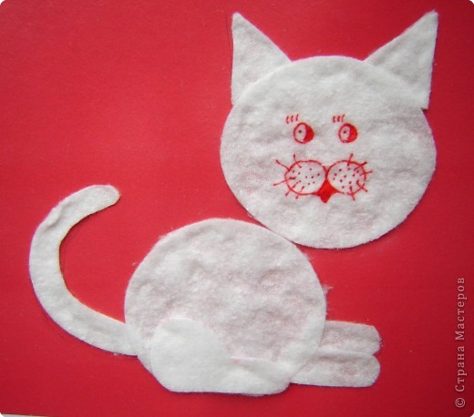

Slide 3
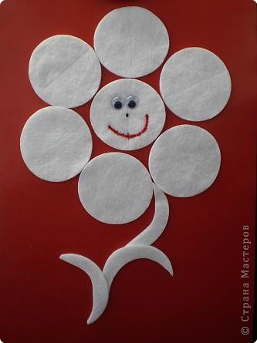

Slide 4
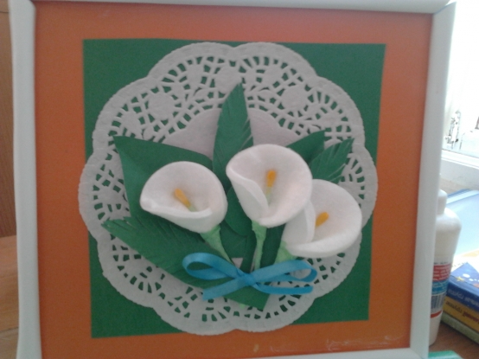

Slide 5
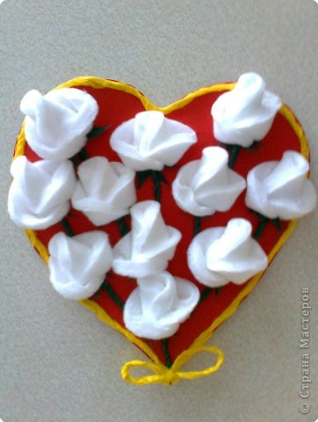

Slide 6
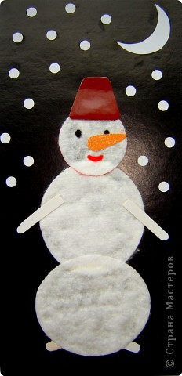

Slide 7
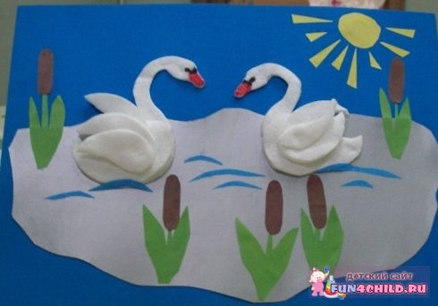

Slide 8
